Slide 1

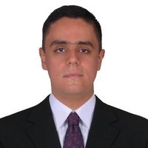
PROGRAMACIÓN PARA LA WEB1
Clase#5
JUAN JOSÉ GALLEGO MESA

Slide 2
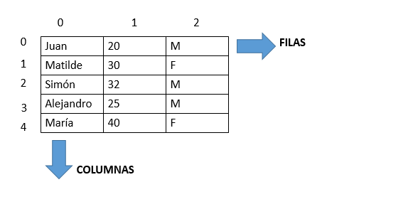
ARREGLOS MULTIDIMENSIONALES EN PHP
Los arreglos multidimensionales son una estructura de datos que reúnen conjuntos de arreglos convencionales o unidimensionales

Slide 3
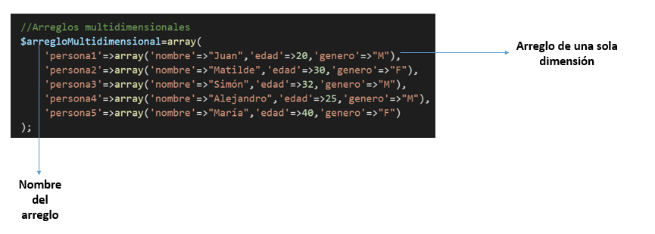
ARREGLOS MULTIDIMENSIONALES EN PHP
En PHP los arreglos multidimensionales presentan la siguiente sintaxis:

Slide 4
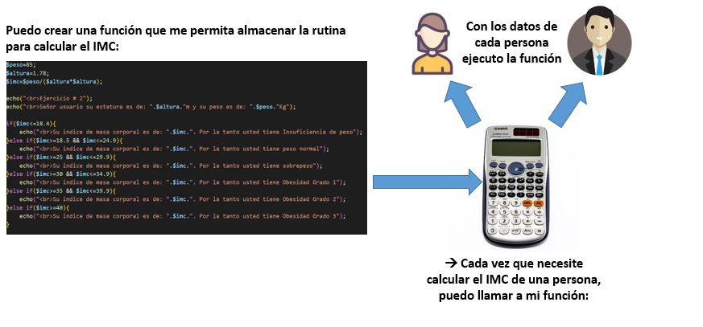
FUNCIONES EN PHP

Slide 5
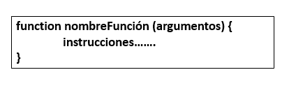
FUNCIONES EN PHP
Una función, nos permite realizar de manera mas sencilla y eficientes múltiples tareas, evitando así que nuestro código sea muy grande y difícil de leer. En PHP podemos definir funciones siguiendo los siguientes lineamientos:
Las funciones al igual que las variables no deben contener palabras reservadas del lenguaje como while, if, int para definir sus nombres, así como no deben empezar por números o caracteres especiales como #/*& etc.
Toda función debe nombrarse en minúscula y su nombre debe ser suficientemente claro con la tarea que esta ejerce en el código.
Todas las funciones de PHP tienen ámbito global.
La estructura de una función en PHP es la siguiente:

Slide 6
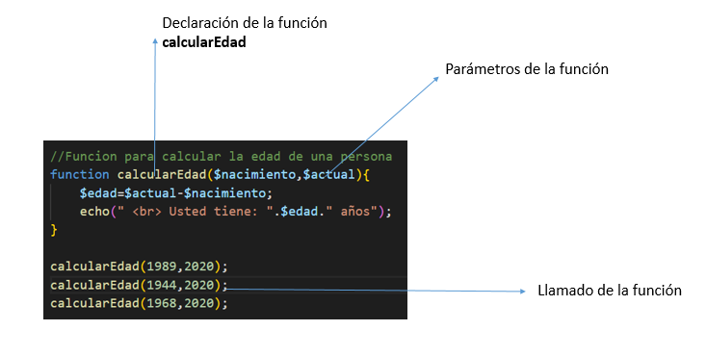
FUNCIONES EN PHP

Slide 7
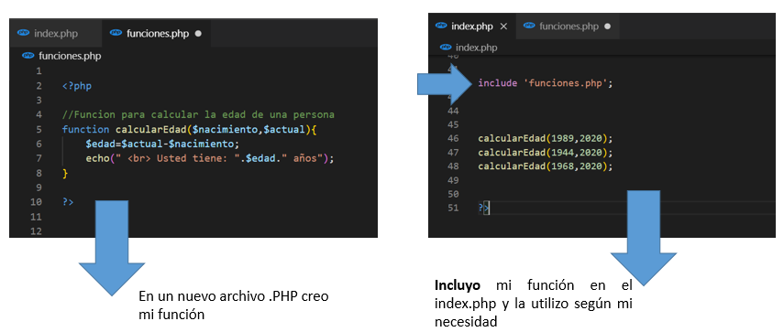
FUNCIONES EN PHP
Puedo crear un archivo aparte de funciones e incluirlo en mi código principal utilizando la expresión include

Slide 8
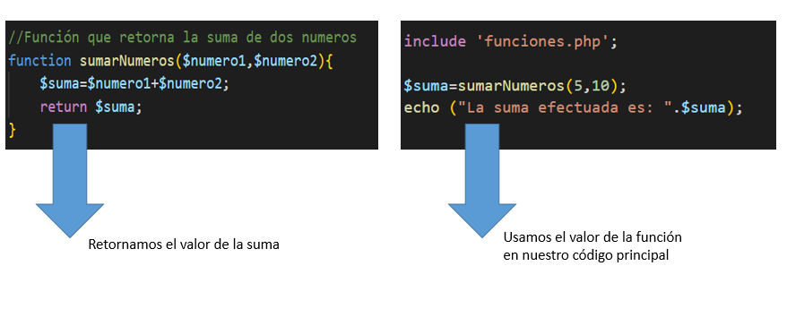
FUNCIONES EN PHP
Las funciones en PHP también pueden retornar valores:

